Slide 1

Windows Functions
Elaborado por Ing. Daniel Bojorge

Slide 2
Windows Function
Todos los usuarios de la base de datos conocen las funciones agregadas regulares que operan en una tabla completa y se usan con una cláusula GROUP BY.
Pero muy pocas personas usan las funciones de Windows en SQL. Estos operan en un conjunto de filas y devuelven un único valor agregado para cada fila
La principal ventaja de usar las funciones de Windows sobre las funciones agregadas regulares es
Las funciones de Windows no hacen que las filas se agrupen en una sola fila de salida, las filas retienen sus identidades separadas y solo se añadirá un valor agregado a cada fila.

Slide 3
Introducción
Las funciones de Windows operan en un conjunto de filas y devuelven un único valor agregado para cada fila
El término Windows describe el conjunto de filas en la base de datos en las que operará la función.
Definimos Windows (conjunto de filas en las que funciona la función) usando una cláusula OVER( ).

Slide 4
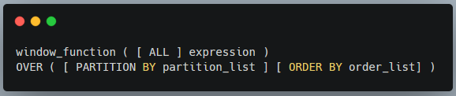
Tipos de Funciones
Funciones de Windows agregadas
SUM(), MAX(), MIN(), AVG(). COUNT()
Funciones de clasificación de Windows
RANK(), DENSE_RANK(), ROW_NUMBER(), NTILE()
Funciones de valores de Windows
LAG(), LEAD(), FIRST_VALUE(), LAST_VALUE()

Slide 5
Argumentos
window_function
Específica el nombre de la función de Windows
ALL
Es una palabra clave opcional. Cuando incluya TODO, contará todos los valores, incluidos los duplicados. DISTINCT no es compatible con las funciones de Windows
Expression
La columna o expresión de destino es en la que operan las funciones. En otras palabras, es el nombre de la columna para la que necesitamos un valor agregado.
Por ejemplo, una columna que contiene el monto del pedido hace que podamos ver el total de pedidos recibidos.
OVER
Especifica las cláusulas de Windows para funciones agregadas
PARTIION BY partition_list
Define Windows (conjunto de filas en las que opera la función de Windows) para las funciones de Windows.
Necesitamos proporcionar un campo o una lista de campos para la partición después de la cláusula PARTITION BY
Los múltiples campos deben estar separados por una coma como de costumbre
Si no se especifica PARTITION BY, la agrupación se realizará en toda la tabla y los valores se agregarán en consecuencia
ORDER BY order_list
Ordena las filas dentro de cada partición.
Si no se especifica ORDER BY, ORDER BY utilizara toda la tabla

Slide 6
SUM
Todos conocemos la función agregada SUM( ).
Esta función Realiza la suma del campo definido para el grupo especificado (como ciudad, estado, país, etc.) o para toda la tabla si no se especifica el grupo.
Veremos cuál será el resultado de la función agregada SUM( ) regular y la función agregada SUM( ) de Windows.
El siguiente es un ejemplo de una función agregada SUM( ) regular.
Suma el importe del pedido para cada ciudad.

Slide 7
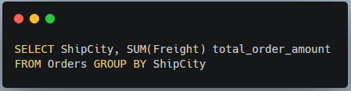
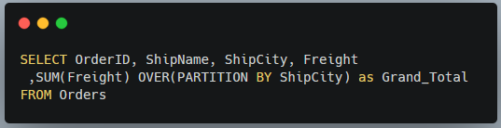
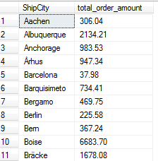
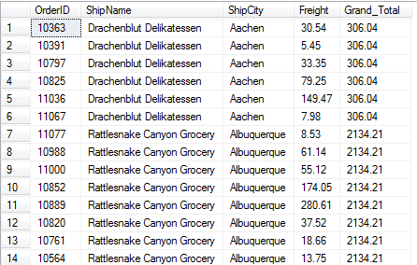
Esto no sucede con las funciones de Windows agregado. Las filas conservan su identidad y también muestran un valor agregado para cada fila. En el ejemplo, la consulta hace lo mismo, es decir, agrega los datos para cada ciudad y muestra la suma del monto total del pedido para cada una de ellas. Sin embargo, la consulta ahora inserta otra columna para el importe total del pedido, de modo que cada fila conserve su identidad. La columna marcada Grand_Total (total final) es la nueva columna en el ejemplo a continuación.
Puede ver en el conjunto de resultados que una función de agregado regular agrupa varias filas en una sola fila de salida, lo que hace que las filas individuales pierdan su identidad.

Slide 8
AVG
AVG o Promedio funciona exactamente de la misma manera con una Windows Function.
La siguiente consulta le dará un monto promedio de pedido para cada ciudad y para cada mes.
Especificamos más de un promedio definiendo múltiples campos en la lista de particiones.
También vale la pena señalar que puede usar expresiones en las listas como MONTH (order_date) como se muestra en la consulta a continuación.
¡Como siempre, se puede hacer que estas expresiones sean tan complejas como desee, siempre que la sintaxis sea la correcta!

Slide 9
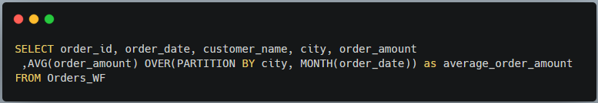
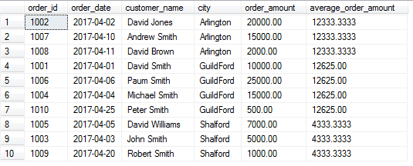
Monto promedio del pedido = Monto total del pedido / Total de pedidos = (20,000 + 15,000 + 2,000) / 3 = 12,333

Slide 10
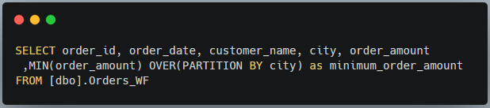
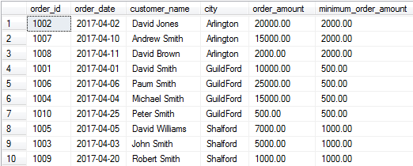
MIN
La función agregada MIN( ) encontrará el valor mínimo para un grupo específico o para toda la tabla si no se define el grupo.
Por ejemplo, estamos buscando el pedido más pequeño (pedido mínimo) para cada ciudad, usaríamos la siguiente consulta.

Slide 11
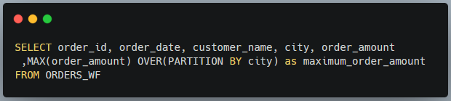
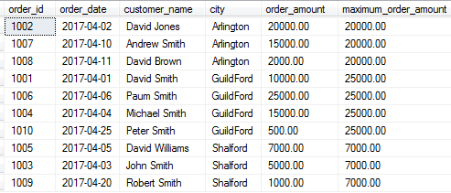
MAX
Así como las funciones MIN( ) le dan el valor mínimo, la función MAX() identificará el valor más grande de un campo específico para un grupo definido de filas o para toda la tabla si no se especifica un grupo.
Busquemos el pedido más grande (cantidad máxima de pedido) para cada ciudad.

Slide 12
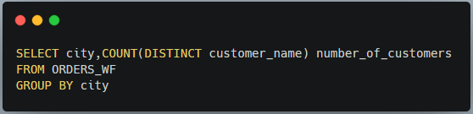
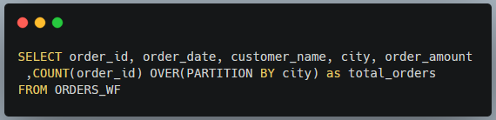

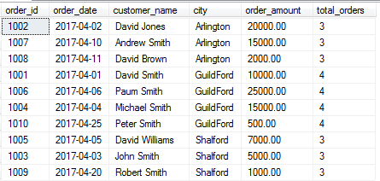
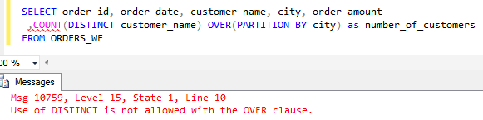
COUNT
La función COUNT( ) contará los registros/filas.
Tenga en cuenta que DISTINCT no es compatible con la función de Windows COUNT( ) , mientras que es compatible con la función COUNT() normal. DISTINCT ayuda a encontrar los distintos valores de un campo específico.
Por ejemplo, si queremos ver cuántos clientes han realizado un pedido en abril de 2017, no podemos contar directamente a todos los clientes. Es posible que el mismo cliente haya realizado múltiples pedidos en el mismo mes.

Slide 13
Funciones de clasificación de Windows
Al igual que las funciones de agregado de Windows incluyen el valor de un campo específico, las funciones de RANKING clasificarán los valores de un campo específico y los clasificarán de acuerdo con su rango.
El uso más común de las funciones de RANKING es encontrar los registros superiores(N) en función de un determinado valor. Por ejemplo
los 10 empleados mejor pagados, los 10 estudiantes mejor clasificados, los 50 pedidos más grandes, etc.
Las siguientes son funciones de RANKING compatibles:
RANK(), DENSE_RANK(), ROW_NUMBER(), NTILE()

Slide 14
RANK
Se utiliza para otorgar un rango o categoría única a cada registro en función de un valor específico, por ejemplo, salario, cantidad de pedido, etc
Si dos registros tienen el mismo valor, la función RANK( ) asignará el mismo rango a ambos registros omitiendo el siguiente rango.
Esto significa que si hay dos valores idénticos en el rango 2, asignará el mismo rango 2 a ambos registros y luego saltará el rango 3 y asignará el rango 4 al siguiente registro.
Clasifiquemos cada pedido por el monto de su pedido.

Slide 15
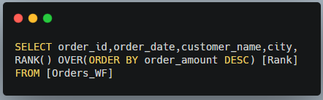
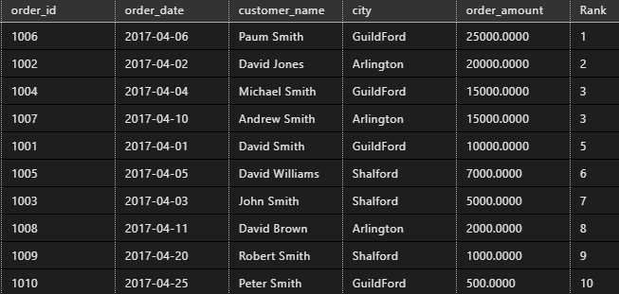
Clasifiquemos cada pedido por el monto de su pedido.

Slide 16
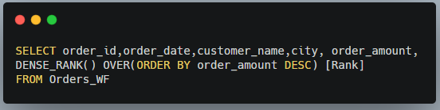
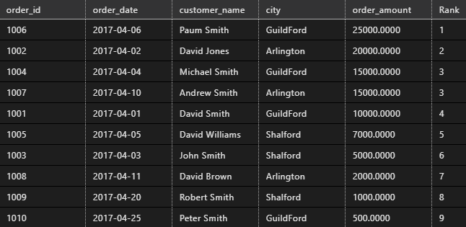
DENSE_RANK
Es idéntica a la función RANK() excepto que no omite ningún rango. Esto significa que si se encuentran dos registros idénticos, DENSE_ RANK() asignará el mismo rango a ambos registros pero no lo omitirá y luego posteriormente omitirá el siguiente rango

Slide 17
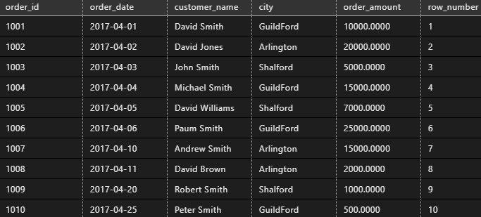
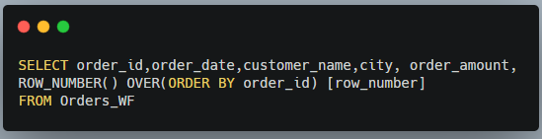
ROW_NUMBER
El nombre se explica por sí mismo. Estas funciones asignan un número de fila único a cada registro.
El número de fila se restablecerá para cada partición si se especifica PARTITION BY. Veamos cómo funciona ROW_ NUMBER( ) sin PARTITION BY y luego con PARTITION BY

Slide 18
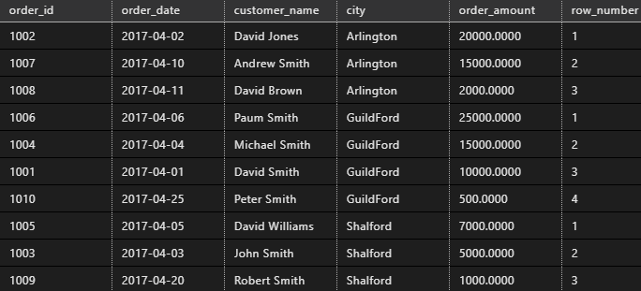
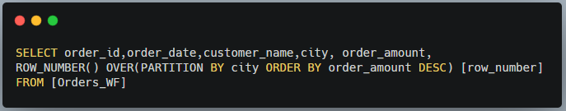
ROW_NUMBER

Slide 19
NTILDE
NTILE( ) es una función muy útil de Windows. Le ayuda a identificar en qué percentil (o cuartil, o cualquier otra subdivisión) cae una fila determinada.
Esto significa que si tiene 100 filas y desea crear 4 cuartiles basados en un campo de valor especificado, puede hacerlo fácilmente y ver cuántas filas caen en cada cuartil.

Slide 20
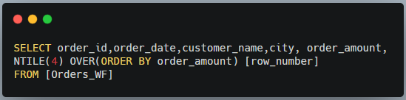
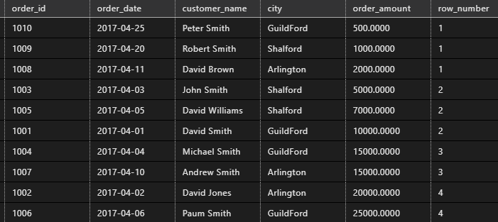
10/4 = 2.5

Slide 21
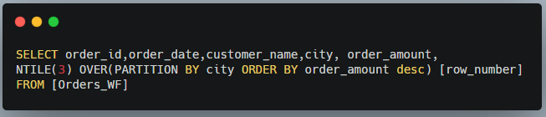


Slide 22
Valores de Funciones de Windows
Los valores de las funciones Windows se utilizan para encontrar los valores primero, último, anterior y siguiente. Las funciones que se pueden usar son:
LAG( ), LEAD(), FIRST_VALUE(), LAST_VALUE()

Slide 23
LAG y LEAD
Las funciones LEAD( ) y LAG() son muy poderosas pero pueden ser complejas de explicar.
La función LAG permite acceder a los datos de la fila anterior en el mismo conjunto de resultados sin el uso de ninguna combinación SQL.
Veamos el siguiente ejemplo, utilizando la función LAG encontramos la fecha de pedido anterior.

Slide 24
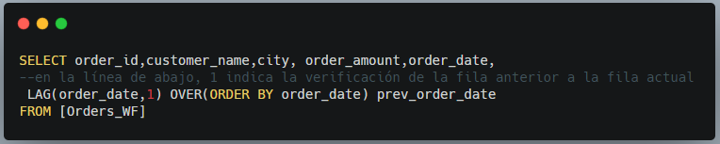
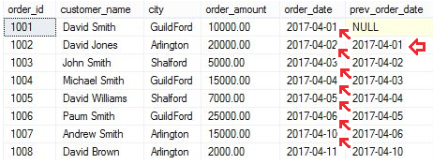

Slide 25
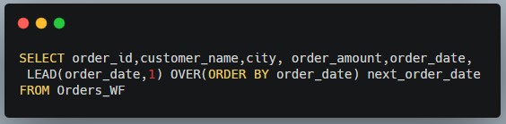
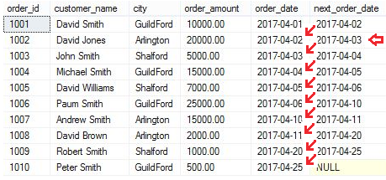
LEAD
La función LEAD permite acceder a los datos de la siguiente fila en el mismo conjunto de resultados sin el uso de uniones SQL. Entonces, puedes ver en el siguiente ejemplo, usando la función LEAD como encontramos la próxima fecha de pedido.

Slide 26
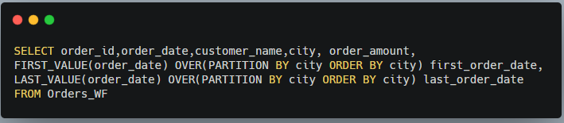
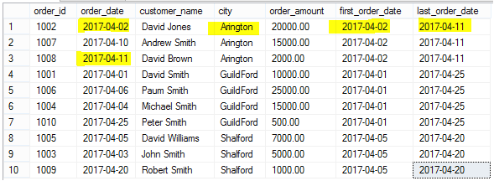
First_Value y Last_Value
Estas funciones lo ayudan a identificar el primer y el último registro dentro de una partición o tabla completa si no se especifica PARTITION BY.
Encontremos el primer y último pedido de cada ciudad a partir de nuestro conjunto de datos existente. Nota La cláusula ORDER BY es obligatoria para las funciones FIRST_ VALUE ( ) y LAST_VALUE()

Slide 27
Muchas Gracias

